Slide 1
Premières rencontres premières adaptations
Christine SCHUHL et Josette SERRES

Slide 2
La vie met en mouvement :
L’un des premiers mouvements de la vie intra utérine : les battements du cœur à 6 semaines de grossesse
La vie est une permanence de changements, d’évolutions, d’adaptations…

Slide 3
Changer d’angle

Slide 4
Des contextes différents :
Un enfant… Petit
Des parents… Inquiets, en attente de beaucoup de choses.
Un professionnel observateur, soucieux d’accueillir et d’accompagner l’enfant et ses parents.

Slide 5
Notre cerveau en éveil :
Les premières rencontres, les premières adaptations mettent notre cerveau au travail…
Et c’est très important !
Notre cerveau va rechercher dans sa banque de données ce qu’il connait déjà

Slide 6
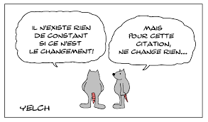
Que représente cette première rencontre ?
Pour l’enfant : pas grand-chose !
Des humains
Des tempêtes sensorielles peu identifiables mais repérables
Pour le parent : Des impressions interprétées par rapport à des choses déjà vues, dites, entendues, crues, identifiées…
Pour le professionnel : des connaissances, des habitudes, des apriori, ce qu’il sait, ce qu’il interprète, des situations rencontrées de multiples fois…

Slide 7
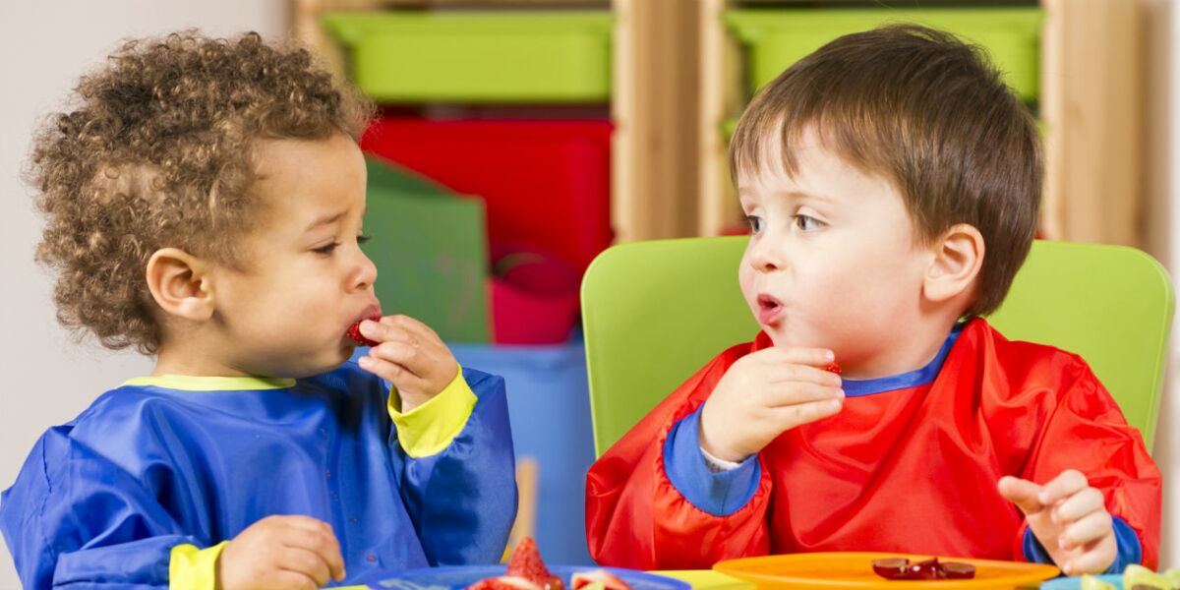
Un point commun : Nos vulnérabilités
Besoin d’un autre, d’une reconnaissance pour développer le sentiment d’exister, besoin d’accompagnement pour construire sa confiance en soi, besoin de partage pour que ces vulnérabilités partagées deviennent une force commune.
L’enfant
Ses parents
Le professionnel
Une fragilité partagée

Slide 8
Une rencontre dans un mouvement perpétuel où les émotions peuvent s’entrelacer, s’entrechoquer, se compléter.
Chacun se retrouve dans une proximité affective et corporelle.
Trouver des points d’ancrage pour parvenir à faire cohabiter nos seuils de tolérance.
Des résonnances partagées parfois comprises, admises… Parfois incomprises, rejetées…

Slide 9
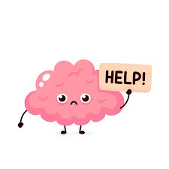
Changements
Changement d’ambiance, de relations, de rythmes, d’odeurs, de bruit…
Tout changement implique de développer l’adaptabilité
Tout changement évoque l’inconnu, la menace éventuelle, la perte du familier, du sentiment de sécurité, de la maitrise…
Notre cerveau recherche les identiques, le déjà « vu », « entendu », « vécu »…
Toutes formes de « déjà »… Pour le tout-petit… C’est encore plus compliqué !

Slide 10
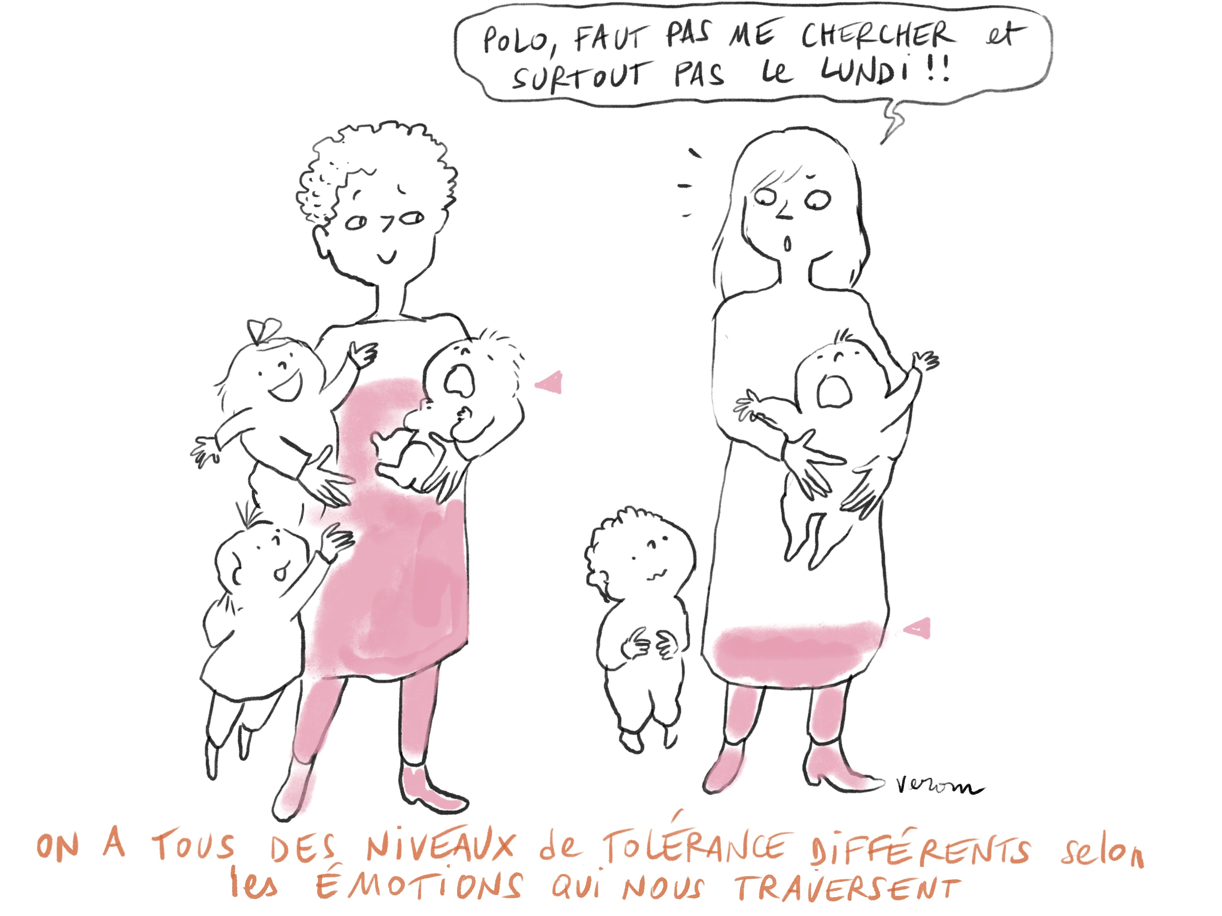

Slide 11
Entre vulnérabilités et limites partagées :
Il nous faut composer avec l’intensité vulnérable et pulsionnelle des états du tout-petit, de ceux de ses parents et pouvoir combiner tout cela avec notre propre vulnérabilité.
Notre intelligence émotionnelle nous guide comme un GPS

Slide 12
Entendre nos jugements, nos apriori , nos stéréotypes en acceptant de composer sur une base objective où dans tout changement tout est à construire, tout est possible.
Croire en sa propre valeur
Ne pas anesthésier ses émotions, ne pas chercher LA perfection mais se faire confiance pour vivre réellement les moments présents .
Partages de regards, partages de mouvements, partages des temporalités au cœur de tout changement.

Slide 14
Questions repères :
Qu’est-ce que je ressens concrètement par rapport à ce changement ?
Qu’est que j’en sais ?
Qu’est-ce qui me dérange ?
Qu’est-ce que j’imagine ?
Faire un pas de côté par rapport au « on a toujours fait comme ça »…ou
« on ne peut pas faire autrement »

Slide 15
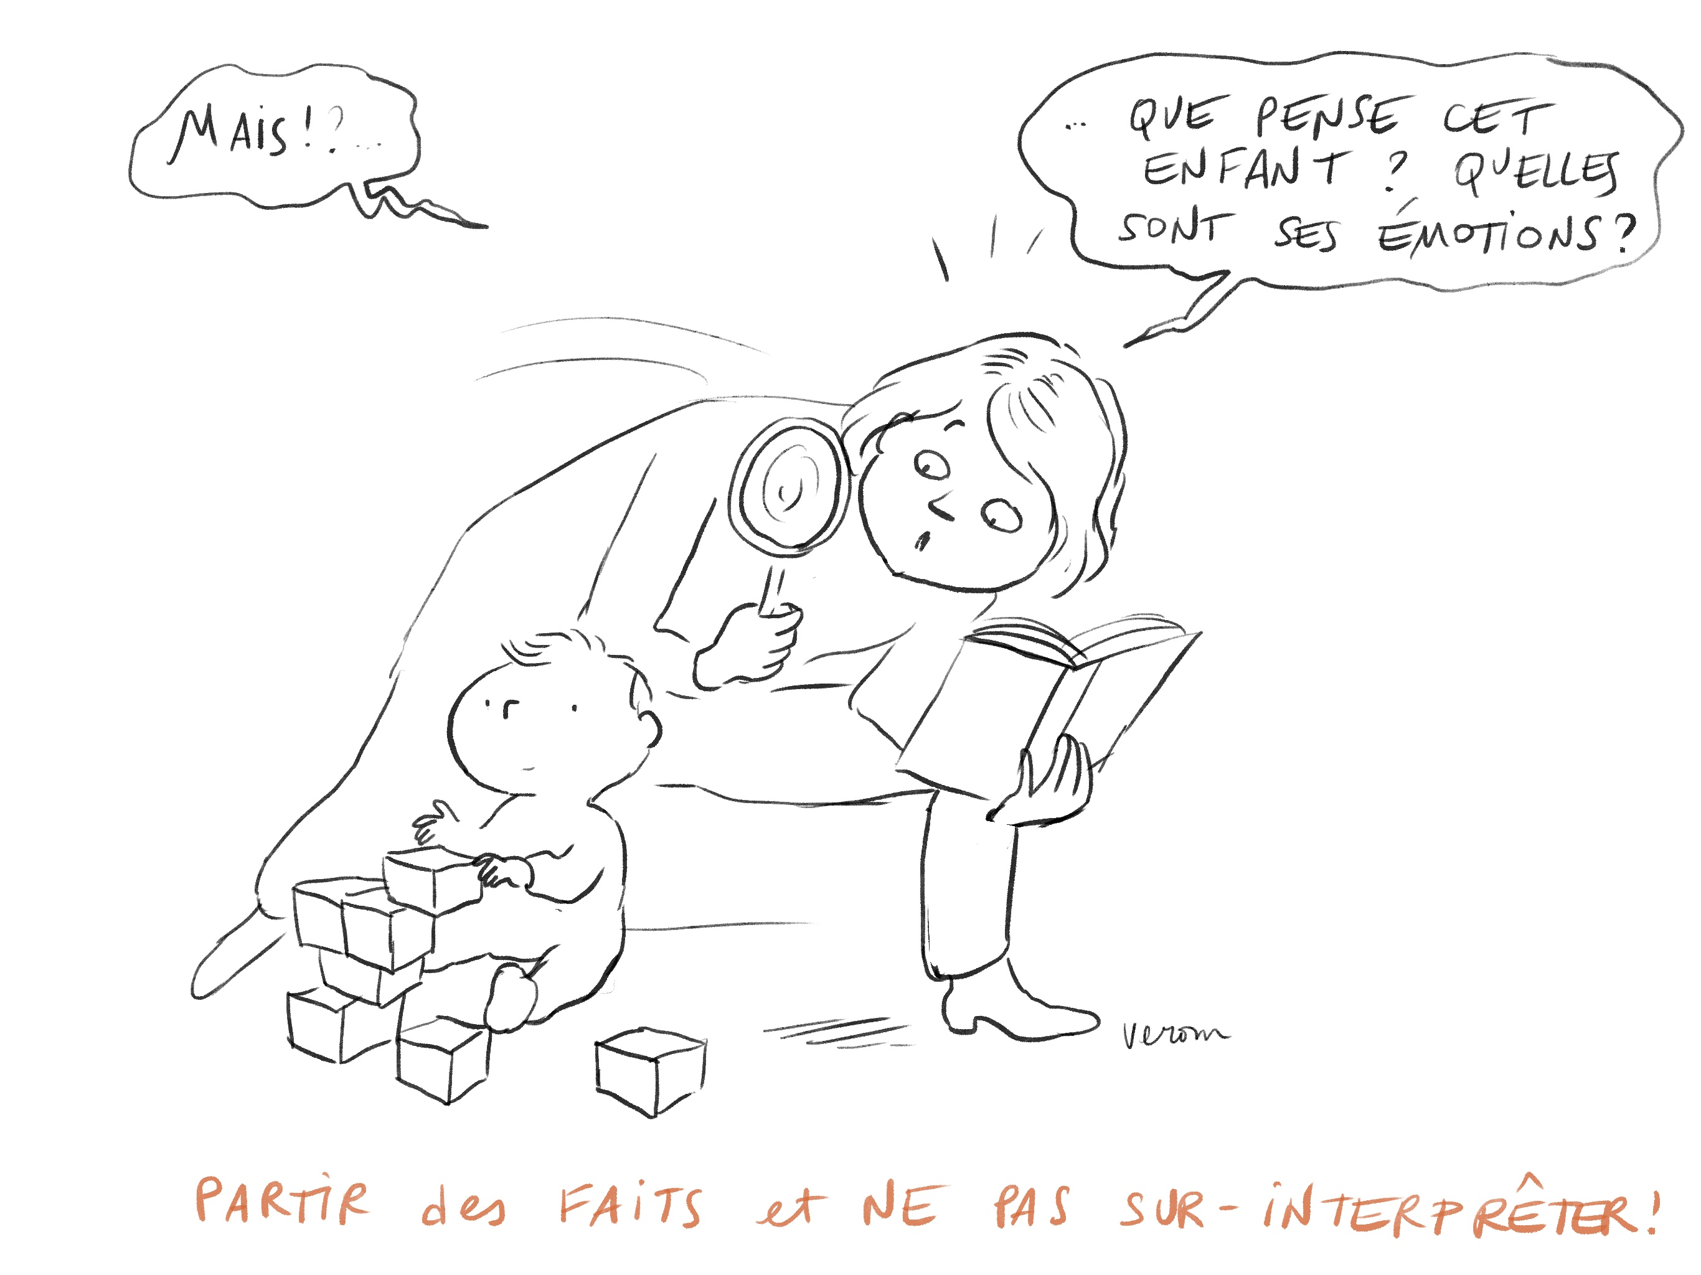

Slide 16
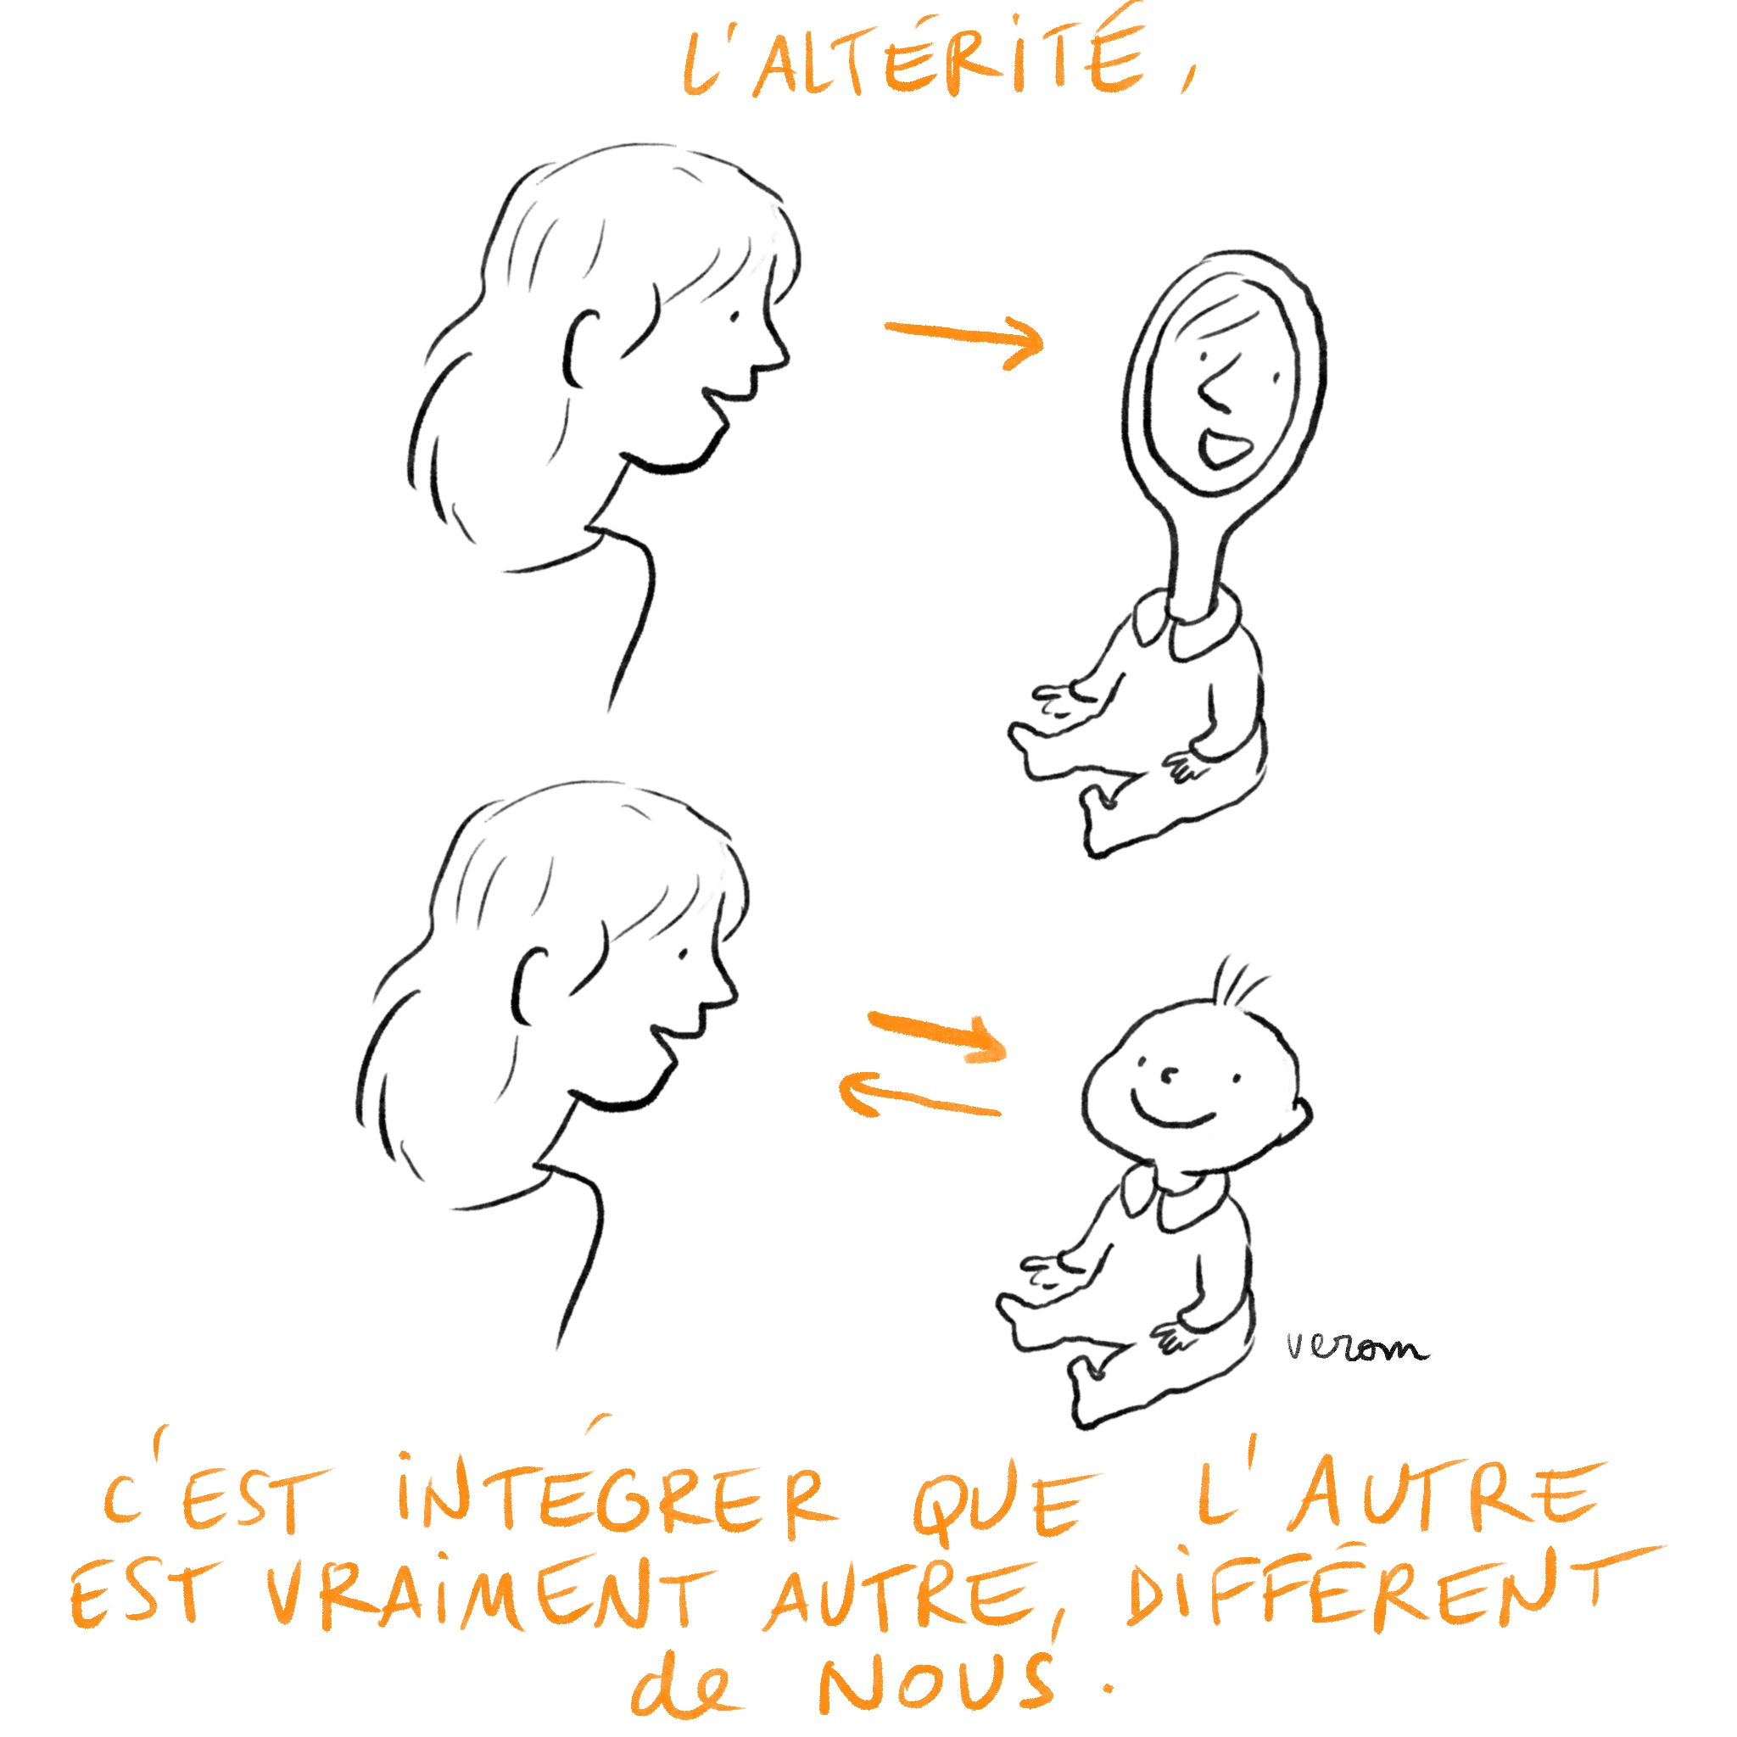

Slide 17
Un décodage en partage
Avec ses codes :
Codes d’un enfant de moins de 3 ans
Codes de parents codes sociaux, culturels, éducatifs…
Codes professionnels liés à vos propres codes personnels
Une aventure incroyable !

Slide 18
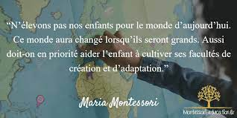
—Someone Famous
“This is a quote. Words full of wisdom that someone important said and can make the reader get inspired.”

Slide 19
Merci !
Do you have any questions?
your email@freepik.com
+91 620 421 838 yourcompany.com
Please keep this slide for attribution

